Slide 1


Handelskammer Schweiz Slovakische Republik
Doing Business with Switzerland
Claudia Mattig:
Wirtschaftsstandort Schweiz – allgemeiner Überblick mit einem Fokus auf Steuern
Bratislava, 2. Dezember 2015

Slide 2
Inhalt
Wirtschaftsstandort Schweiz
Die Grundzüge des schweizerischen Steuersystems
Die einzelnen Steuern
  Die Steuern des Bundes
  Die Steuern der Kantone und Gemeinden

Slide 3
1. Wirtschaftsstandort Schweiz

Slide 4
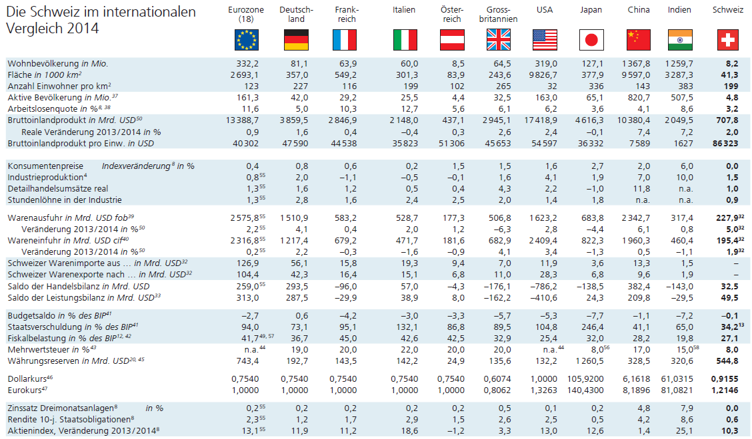
Die Schweiz in Zahlen

Slide 5
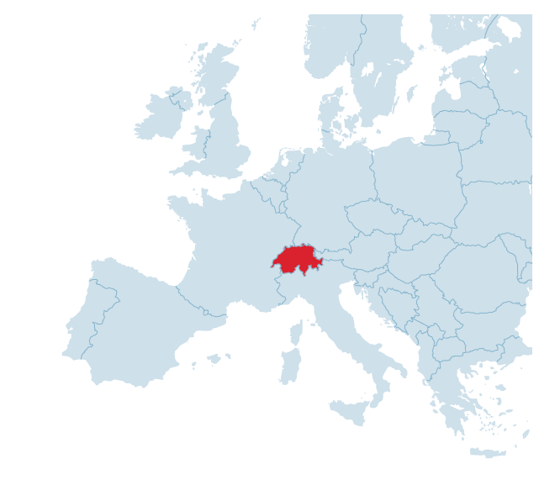
Wirtschaftsstandort Schweiz
Strategisch günstige Lage
  Drei der vier grössten europäischen Volkswirtschaften sind Nachbarländer der CH
  Kommunikations- und Transportzentrum zwischen Nord- und Südeuropa

Slide 6
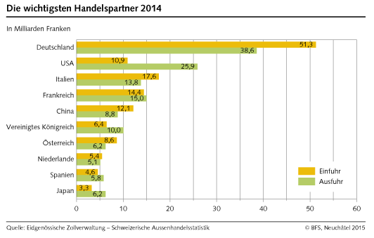
Wirtschaftsstandort Schweiz
Politische und wirtschaftliche Stabilität, internationale Verflechtung
  Politische Stabilität und Rechtssicherheit
  Kulturelle Vielfalt, 4 Landessprachen und Englisch als Kommunikationssprache
  Starke Exportorientierung der Wirtschaft, hohe Direktinvestitionen im Ausland

Slide 7
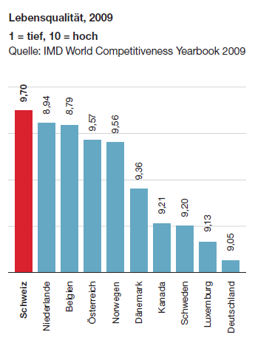
Wirtschaftsstandort Schweiz
Hohe Lebensqualität
  Sichere Städte, intakte Umwelt
  Grosses kulturelles und sportliches Angebot
  Erstklassige Gesundheitsversorgung

Slide 8
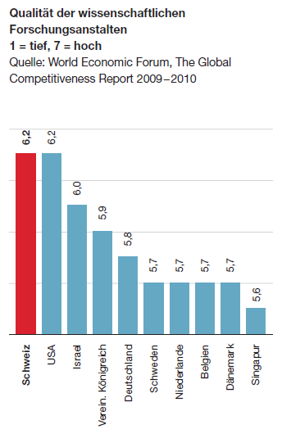
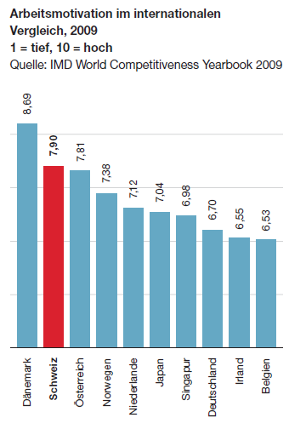
Wirtschaftsstandort Schweiz
Führender Technologiestandort, qualifizierte Arbeitskräfte
  Enge Vernetzung von Forschung und Wirtschaftspraxis
  Praxisorientierte Grundausbildungen, Universitäten und Fachhochschulen mit Forschung von Weltruf
  Motivierte, loyale und gut ausgebildete Arbeitskräfte
  Umfassenden Schutz des geistigen Eigentum

Slide 9
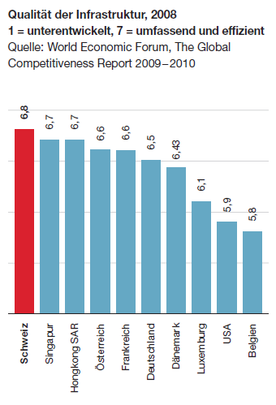
Wirtschaftsstandort Schweiz
Erstklassige Infrastruktur
  Dichtes Strassen-, Schienen- und Luftverkehrsverbindungsnetz
  Sichere Versorgung mit Energie, Wasser und Kommunikationsdienstleistung

Slide 10
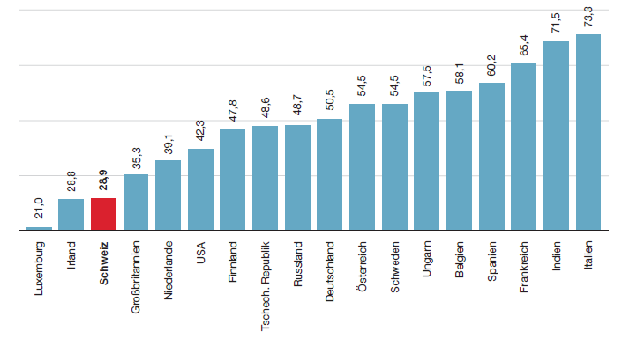
Wirtschaftsstandort Schweiz
Starker Finanzplatz, mässige Steuerbelastung
  Breites Angebot an Bank- und Versicherungsprodukten
  Günstiger Zinskonditionen
  Langfristig hohe Preisstabilität, tiefe Inflation
  Europaweit konkurrenzfähige Steuersätze
Gesamtsteuer-belastung in % auf Gewinn
(Quelle: PWC, 2009)

Slide 11








Wirtschaftsstandort Schweiz
Weltweit führende Wirtschaftscluster
  Einzigartige Konzentration von Pharma und Life Science
  Bedeutender Finanzplatz
  Marktführer in der Luxusuhrenindustrie
  Trotz Rohstoffarmut global bedeutender Standort im Rohstoffhandel
  Führender neutraler Standort für europäische Headquarterfunktionen

Slide 12
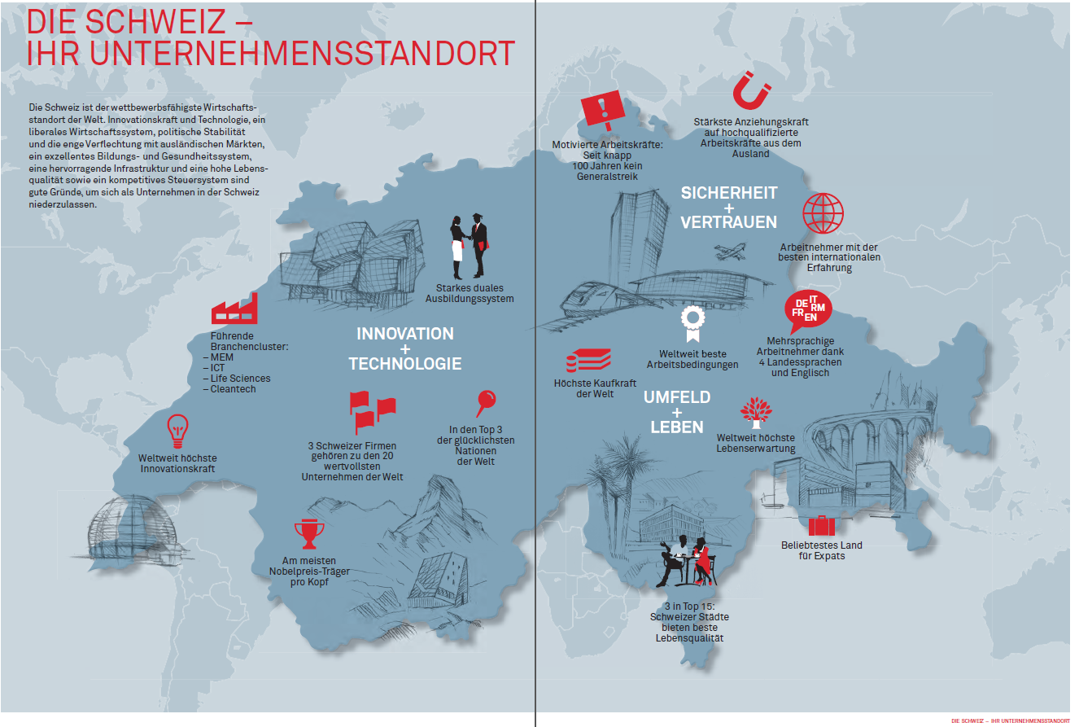

Slide 13
2. Die Grundzüge des schweizerischen Steuersystems

Slide 14
Das schweizerische Steuersystem
Definition des schweizerischen Steuersystems
Das schweizerische Steuersystem kann definiert werden als die Gesamtheit der von der Eidgenossenschaft, den Kantonen und Gemeinden erhobenen Steuern in ihrem gegenseitigen Verhältnis.
Quelle: Prof. Dr. R. Waldburger, Universität St. Gallen

Slide 15
Föderalistischer Aufbau der Schweiz
Der Schweizerische Bundesstaat
Die Schweiz ist seit 1848 ein Bundesstaat.
Die Macht ist aufgeteilt auf den Bund/die Eidgenossenschaft (Zentralstaat), die 26 Kantone (Bundesstaaten) und die 2350 Gemeinden (Stand am 1.1.2015).
Jede dieser staatlichen Ebenen hat eine legislative Gewalt (Erlass von Gesetzen) und eine exekutive Gewalt (Vollzug der Gesetze).
Der Bund und die Kantone haben zudem eine judikative Gewalt (alle Gerichte), die für die Einhaltung der Gesetze sorgt.
Bund | Schweizerische Eidgenossenschaft
26 | Kantone (davon 6 Halbkantone)
234 | Bezirke & Kreise (ohne politische Autonomie)
2350 | Politische Gemeinden (Stand 1.1.2015)

Slide 16
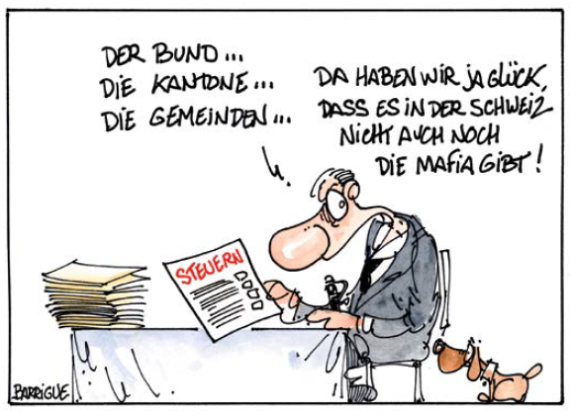
Wer erhebt in der Schweiz Steuern?
Artikel 3 BV:
„Die Kantone sind souverän, soweit ihre Souveränität nicht durch die Bundesverfassung beschränkt ist; sie üben alle Rechte aus, die nicht dem Bund übertragen sind“
Quelle: Das schweizerische Steuersystem, Schweizerische Steuerkonferenz, 2015

Slide 17
Schranken des Steuerföderalismus¹
Ausschliessliche Bundeskompetenzen
Die Autonomie der Kantone im Steuerbereich wird durch eine Reihe von ausschliesslich dem Bund vorbehaltenen Steuern beschränkt:
  Mehrwertsteuer (Art. 130 BV)
  besondere Verbrauchssteuern auf Tabak, gebrannten Wassern, Bier, Automobilen, Erdgas und Treibstoffen (Art. 131 BV)
  Stempel- und Verrechnungssteuer (Art. 132 BV)
  Zölle (Art. 133 BV)
Art. 134 BV hält ausdrücklich fest, dass die Kantone diese Steuern und Abgaben nicht mit gleichartigen Steuern belasten dürfen.
¹ rechtliche Rahmenbedingungen des Wirtschaftsstandortes Schweiz, Ulrich Cavelti, Schranken des Steuerföderalismus, Band XVII, Dike Verlag, 2007, S. 367-378

Slide 18
Schranken des Steuerföderalismus¹
Verbot der interkantonalen Doppelbesteuerung
Art. 127 Abs. 3 BV untersagt die interkantonale Doppelbesteuerung.
Dieses Recht basiert weitgehend auf Richterrecht.
Diesem Auftrag ist der Bundesgesetzgeber zumindest teilweise mit dem Steuerharmonisierungsgesetz (keine materielle Harmonisierung), insbesondere aber mit dem Bundesgesetz zur Koordination und Vereinfachung der Veranlagungsverfahren für die direkten Steuern im interkantonalen Verhältnis nachgekommen.
¹ rechtliche Rahmenbedingungen des Wirtschaftsstandortes Schweiz, Ulrich Cavelti, Schranken des Steuerföderalismus, Band XVII, Dike Verlag, 2007, S. 367-378

Slide 19
Das Wesentliche in Kürze
In der Schweiz gehören Föderalismus und Subsidiarität zu den Grundprinzipien des Bundesstaates seit seiner Gründung 1848.
Hauptgedanke ist, wenn möglich Verantwortung an kleinere Strukturen zu übertragen, wo die Nähe zu den Betroffenen grösser ist: vom Bund an die Kantone, von den Kantonen an die Gemeinden.
Diesem Prinzip liegt Art. 3. der BV zugrunde.
Die Glied- oder Teilstaaten der Schweiz verfügen über voll ausgebaute staatliche Strukturen und damit über eigene politische Institutionen für die Exekutive, die Legislative und die Judikative.
Der schweizerische Föderalismus ist Ausdruck eines liberalen Staatsbegriffs (schlanker Staat).

Slide 20
3. Die einzelnen Steuern

Slide 21
Das schweizerische Steuersystem nach Arten und Hoheitsträgern (Ertragshoheit)
 | (1) Einkommens-, Vermögens-, Gewinn- und Kapitalsteuer (Direkte Steuern) |  |  | (2) Verkehrsteuer |  | (3) Besitzsteuer (B) Aufwandsteuer (A) Übrige Steuern (Ü)
 | (1.1) Allgemeine Steuer |  | (1.2) Spezial-Steuer | (2.1) Rechtsverkehr-Steuer | (2.2) Wirtschaftsverkehr-Steuer
 | Natürliche Personen | Juristische Personen
Bund | Einkommenssteuer | Gewinnsteuer | Quellensteuer Verrechnungssteuer Spielbankenabgabe | Stempelabgaben Emissionen Umsatz Versicherungsprämien | Mehrwertsteuer Zölle, Zollzuschläge Tabaksteuer Biersteuer Branntweinsteuer Mineralölsteuer Automobilsteuer | Nationalstrassenabgabe (A) Leistungs- oder verbrauchsabhängige Schwerverkehrsabgabe (A)
Kantone | Einkommenssteuer Vermögenssteuer | Gewinnsteuer Kapitalsteuer | Quellensteuer Grundstückgewinnsteuer Liegenschaftssteuer Minimalsteuer auf Grundbesitz | Erbschafts- und Schenkungssteuer Handänderungssteuer Stempelsteuer |  | Motorfahrzeugsteuer (B) Hundesteuer (B) Veranstaltungssteuer (Ü) Beherbergungssteuer (Ü)
Gemeinden | Einkommenssteuer Vermögenssteuer | Gewinnsteuer Kapitalsteuer | Quellensteuer Grundstückgewinnsteuer Liegenschaftssteuer Minimalsteuer auf Grundbesitz | Erbschafts- und Schenkungssteuer Handänderungssteuer |  | Hundesteuer (B) Veranstaltungssteuer (Ü) Beherbergungssteuer (Ü) Kurtaxe (Ü)
Das schweizerische Steuersystem nach Arten und Hoheitsträgern (Ertragshoheit)
Quelle: Prof. Dr. R. Waldburger, Universität St. Gallen

Slide 22
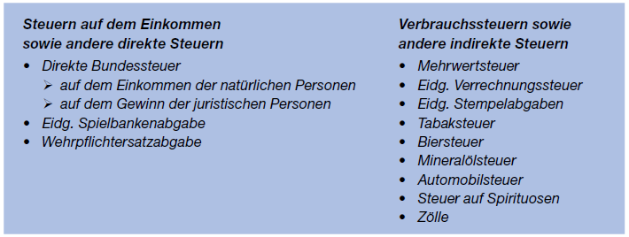
  Die Steuern des Bundes

Slide 23
Direkte Bundessteuern
Einkommenssteuern natürlicher Personen
Unbeschränkt steuerpflichtig sind natürliche Personen, die in der Schweiz ihren Wohnsitz oder ihren Aufenthalt haben.
Ein steuerrechtlicher Aufenthalt besteht, wenn
eine Person während mindestens 30 Tagen in der Schweiz verweilt und eine Erwerbstätigkeit ausübt oder
sich während mindestens 90 Tagen in der Schweiz aufhält und keine Erwerbstätigkeit ausübt.
Beschränkt steuerpflichtig sind natürliche Personen mit Wohnsitz im Ausland, wenn diese zu gewissen in der Schweiz liegenden Steuerobjekten (Grundeigentum, Betriebsstätte) eine wirtschaftliche Beziehung haben.

Slide 24
Direkte Bundessteuern
Einkommenssteuern natürlicher Personen
Der gesetzliche Höchstsatz beträgt bei der direkten Bundessteuer 11.5% (Art. 128 Abs. 1 Bst. a BV)
Gegenwärtig wird dieser bei einem steuerbaren Einkommen von CHF 895‘900 für Verheiratete bzw. CHF 755‘200 für die übrigen Pflichtigen erreicht.
Die Tarife sind direkt anwendbar für die Steuerberechnung; es gibt also keinen Steuerfuss.
Der Ausgleich der kalten Progression ist an den Landesindex der Konsumentenpreise gebunden.
Die BV schreibt vor, dass bei der Festsetzung der Tarife, auf die Belastung durch die direkten Steuern der Kantone und Gemeinden Rücksicht zu nehmen ist (Art. 128 Abs. 2 BV)

Slide 25
Direkte Bundessteuern
Gewinnsteuer juristischer Personen
Steuerpflichtig sind in der Regel juristische Personen, die ihren Sitz oder ihre tatsächliche Verwaltung in der Schweiz haben
Es werden zwei Gruppen unterschieden:
Kapitalgesellschaften und Genossenschaften → entrichten eine Gewinnsteuer, der proportionale Gewinnsteuersatz beträgt 8.5%. Ein Steuerfuss kommt nicht zur Anwendung.
Vereine, Stiftungen und übrige juristische Personen → entrichten einen proportionalen Steuersatz von 4.25%.

Slide 26
Mehrwertsteuer
Die Mehrwertsteuer ist eine Verbrauchssteuer, wobei die Unternehmen die Steuer einziehen. Die effektive Steuerlast wird aus der Differenz zwischen Umsatzsteuer und Vorsteuer ersichtlich.
Ein Unternehmen wird mehrwertsteuerpflichtig, wenn der jährliche steuerbare Gesamtumsatz mehr als 100’000 Franken beträgt.
Zusätzlich müssen auch nicht mehrwertsteuerpflichtige Unternehmen eine Bezugssteuer abliefern, wenn der Bezug von Dienstleistungen aus dem Ausland den jährlichen Betrag von
10’000 Franken übersteigt.

Slide 27
Mehrwertsteuer
Steuersätze
8.0 %: Normalsatz
2.5 %: reduzierter Satz auf Nahrungsmittel, Getränke, landwirtschaftliche Erzeugnisse, Medikamente und Zeitungen
3.8 %: Spezialsatz auf Beherbergungsleistungen
Auf dem Export von Waren und Dienstleistungen wird keine Steuer erhoben.

Slide 28
Eidgenössische Verrechnungssteuer
Auf folgenden Erträgen wird eine Verrechnungssteuer
von 35 % erhoben:
Dividenden von in der Schweiz ansässigen Unternehmen
Zinserträge von über 200 Franken auf Bankkonten
Zinsen von öffentlichen Anleihen
Schuldverschreibungen
Weitere von einem in der Schweiz ansässigen Leiher ausgegebene Schuldverpflichtungen

Slide 29
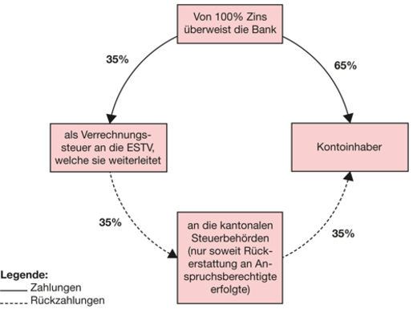
Eidgenössische Verrechnungssteuer
Die Rückerstattung wird gewährt:
den juristischen Personen mit Sitz in der Schweiz , sofern sie die mit der VST-belasteten Einkünfte ordnungsgemäss als Ertrag verbucht haben.
DBA‘s regeln die Rückforderung im internationalen Verhältnis.
www.estv.admin.ch/verrechnungssteuer

Slide 30
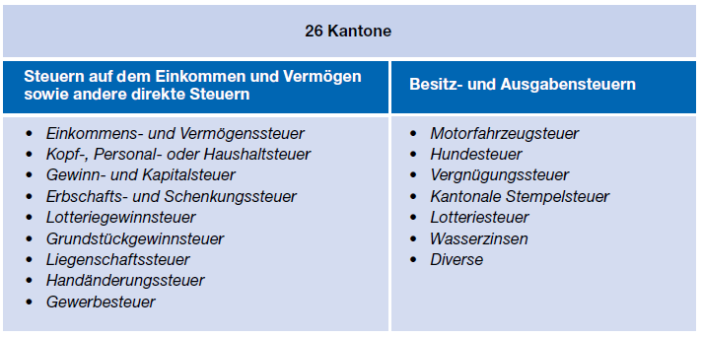
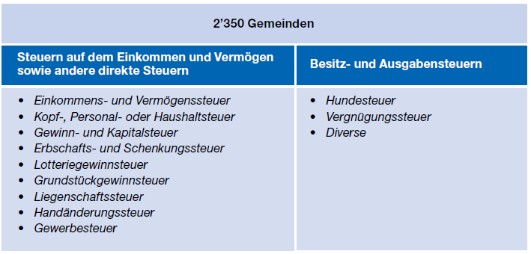
  b) Die Steuern der Kantone und Gemeinden

Slide 31
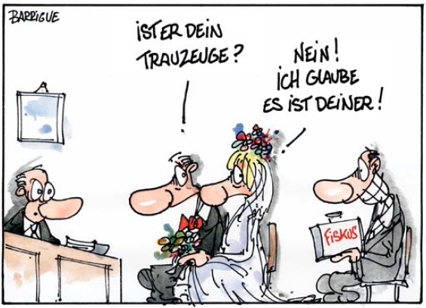
Einkommenssteuern natürlicher Personen
Besteuert wird das Gesamteinkommen
Familienbesteuerung
Die zur Einkommens-erzielung notwendigen Aufwendungen sind abzugsfähig.
Quelle: Das schweizerische Steuersystem, Schweizerische Steuerkonferenz, 2015

Slide 32
Arbeiten für den Staat:
In Neuenburg arbeitet ein Doppelverdiener-paar von Januar bis Anfang Mai nur für Steuern.
In Zug sind es zwei Monate weniger.

Slide 33
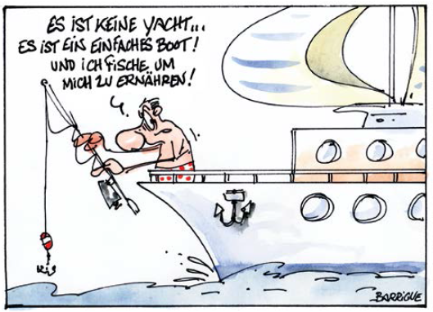
Vermögenssteuern natürlicher Personen
Besteuert wird das Gesamtvermögen
Hausrat und persönliche Gegenstände werden nicht besteuert
Bemessungs-grundlage ist das Reinvermögen
Quelle: Das schweizerische Steuersystem, Schweizerische Steuerkonferenz, 2015

Slide 34
Gewinn- und Kapitalsteuern juristischer Personen
Steuerpflichtige Gesellschaft
Die Gewinnsteuer juristischer Personen wird auf dem Reingewinn von schweizerischen Kapitalgesellschaften, Genossenschaften, Vereinen, Stiftungen und übrigen juristischen Personen erhoben.
Gewinne aus ausländischen Immobilien oder aus einer ausländischen Betriebsstätte / Zweigniederlassung werden vom steuerbaren Gewinn ausgenommen.
Ausländische Unternehmen mit einer Zweigniederlassung, Liegenschaft oder Geschäftsbetrieb in der Schweiz werden nur für jenen Teil des Gewinns besteuert, der in der Schweiz erzielt worden ist.

Slide 35
Gewinn- und Kapitalsteuern juristischer Personen
Steuersätze
Die Gewinnsteuer in der Schweiz wird vom Bund, den Kantonen sowie den Gemeinden erhoben.
Die Steuern können vom Gewinn in Abzug gebracht werden.
Die Höhe der kantonalen und kommunalen Gewinnsteuer ist in jedem Kanton und in jeder Gemeinde unterschiedlich.

Slide 36
Danke für Ihre Aufmerksamkeit!

Slide 37
Disclaimer
Diese Präsentation wurde zur allgemeinen Orientierung erarbeitet und stellt keine rechtliche Beratung dar. Sie sollten nicht aufgrund der Informationen in dieser Präsentation und ohne Einholung spezifischer rechtlicher Beratung handeln. Es wird keine Zusicherung oder Gewährleistung (weder ausdrücklich noch stillschweigend) für die Richtigkeit oder Vollständigkeit der in dieser Präsentation enthaltenen Informationen gegeben, und, soweit gesetzlich zulässig, übernimmt MSUP, ihre Mitarbeiter und Vertreter keine Haftung oder Verantwortung für Handlungen oder Unterlassungen, die Sie oder jemand anders im Vertrauen auf die in dieser Präsentation enthaltenen Informationen vornehmen oder Entscheidungen, die auf dieser Präsentation basieren.
Disclaimer
This presentation has been prepared for general guidance on matters of interest only, and does not constitute legal advice. You should not act upon the information contained in this presentation without obtaining specific legal advice. No representation or warranty (express or implied) is given as to the accuracy or completeness of the information contained in this presentation, and, to the extent permitted by law, MSuP, its members, employees and agents do not accept or assume any liability, responsibility or duty of care for any consequences of you or anyone else acting, or refraining to act, in reliance on the information contained in this presentation or for any decision based on it.

Slide 38
Wichtiger Haftungsausschluss
Keine Person, Organisation oder Unternehmen sollte gestützt auf Informationen, die in dieser Präsentation enthalten sind, handeln ohne vorher eine Beratung von einer entsprechend qualifizierten Person oder Firma im Zusammenhang mit den jeweiligen Umständen der involvierten Parteien eingeholt zu haben. Diese Präsentation sollte nicht als Angebot verstanden werden und enthält keine vollständige Abhandlung in Bezug auf die steuerlichen Aspekte. Der Autor lehnt ausdrücklich jegliche Haftung und Verantwortung für Personen, Organisationen oder juristische Personen ab, die ohne Einholung einer Beratung für den konkreten Fall gestützt auf diese Präsentation handeln.
Important Disclaimer
No person, entity or corporation should act or rely upon any matter or information contained or implied within this presentation without first obtaining advice from an appropriately qualified professional person or firm of advisors related to the particular circumstances of the parties involved. This presentation should not be regarded as offering a complete explanation of the taxation matters that are contained within this presentation. The author expressly disclaims all and any liability and responsibility to any person, entity or corporation who acts or fails to act as a consequence of any reliance upon the whole or any part of the contents of this presentation without having obtained advice with regard to the specific case.

